Slide 1

CHÀO MỪNG CÁC CON ĐẾN VỚI TIẾT TIẾNG VIỆT

Slide 2
Khởi động

Slide 3






ONG NHỎ
VÀ MẬT HOA
BẮT ĐẦU

Slide 4



Có mũi có lưỡi một đôi,
Làm việc đều chia đôi,
Cắt vật mềm cắt giấy,
Sẵn sàng giúp mới vui - Là cái gì?
A. Cái kéo
B: Cái bút
C: Cái bát
D: Cái thìa

Slide 5
Áo màu ngoài, ruột trắng tinh, Đợi chữ xinh xinh sẽ hiện lên dòng - Là gì?
A: cái bút
B: cái áo
C. quyển vở
D: quyển sách

Slide 6
Ngày ngày vẫn đi học,
Mà chẳng đọc một câu,
Chữ viết thì làu làu,
Gọi tên mà xám xịt - Là cái gì?
A. Cái bảng
B: Viên phấn
C: Cái kéo
D: Quyển vở

Slide 7


Luyện từ và câu
Từ ngữ chỉ sự vật, hoạt động. Câu nêu hoạt động.

Slide 8
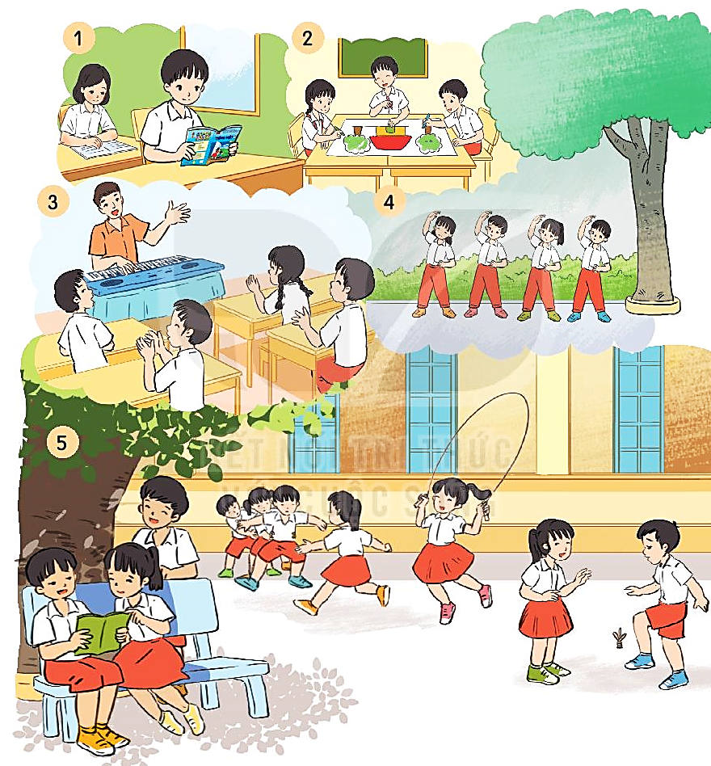
1. Dựa vào tranh tìm từ chỉ sự vật và hoạt động
Sự vật
Hoạt động
sách, vở
bàn, ghế
bảng
đàn
cây
dây nhảy
quả cầu
cửa
ghế đá
học bài
vẽ
đánh đàn
tập thể dục
nhảy dây
đá cầu
chạy

Slide 9

Dựa vào hình ảnh dưới con hãy tìm từ chỉ sự vật và hoạt động?
Sự vật : quyển sách, bút, thước, bàn, ghế.
Hoạt động : cầm, đọc, nhìn.

Slide 10
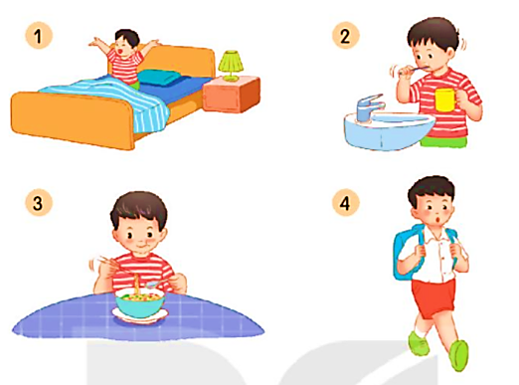
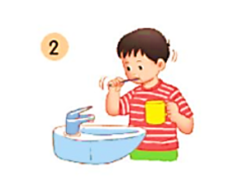
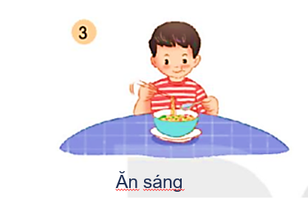
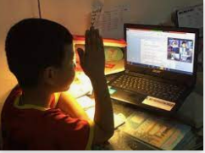
Con hãy tìm từ chỉ sự vật và hành động hàng ngày con vẫn thực hiện?
Ngủ dậy, vươn vai, nét mặt vui vẻ.
Đánh răng, rửa mặt.
Ăn sáng.
Ngồi học online.

Slide 11
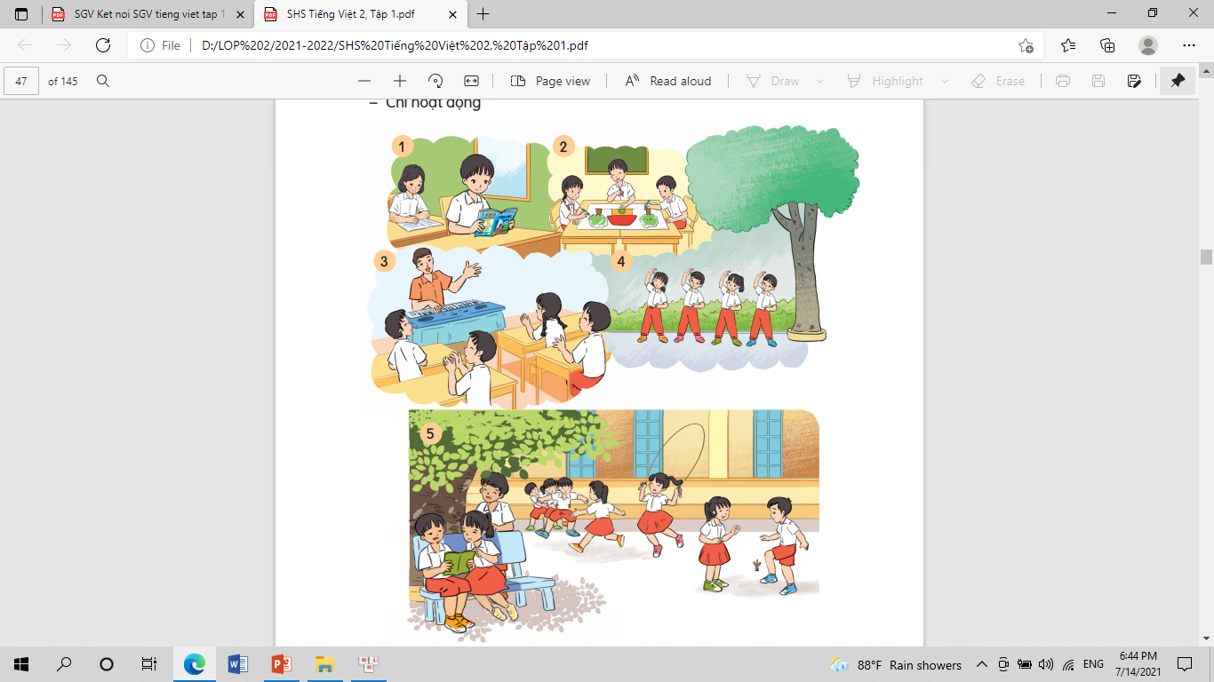
2. Đặt một câu nêu hoạt động với từ ngữ vừa tìm được

Slide 12
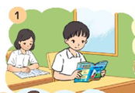
Ví dụ với tranh 1:
- Hai bạn nhỏ đọc sách.
- Lưu ý khi đặt câu?
+ Đầu câu viết hoa.
+ Cuối câu có dấu chấm.
+ Nội dung diễn đạt một ý trọn vẹn.
Học bài

Slide 13
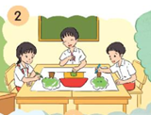
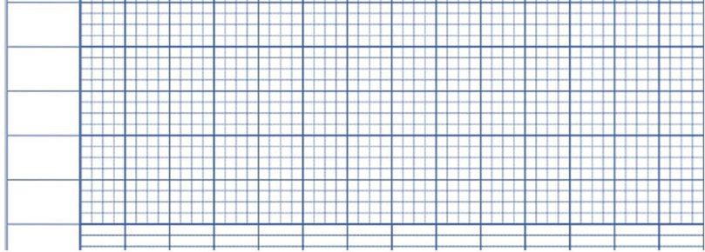
VẼ
- Anh trai em đang vẽ tranh.
- Các bạn đang vẽ tranh.

Slide 14
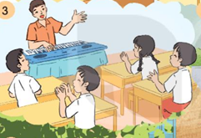
Đánh đàn
- Thầy đang đánh đàn cho các bạn hát.

Slide 15
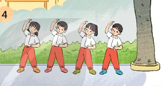
Tập thể dục
- Các bạn đang tập thể dục.

Slide 16
Nhảy dây, đá cầu, chạy
- Trên sân trường, các bạn đang chơi nhảy dây.
- Hai bạn đang đá cầu.
- Các bạn đang chạy đuổi bắt trên sân trường.

Slide 17


TIẾT HỌC KẾT THÚC

